Slide 1
INTRODUCTION
Les cajous pourraient perdre leur place face aux autres noix (amandes et noix) si le prix n’est pas corrigé.
Baisse de la demande de 15-20% en raison des prix élevés
Les importations d’Amandes ont augmenté de 54% en Inde depuis l’année dernière en raison de la hausse des prix du cajou.
Nécessité de render plus scientifique la culture du cajou.

Slide 2
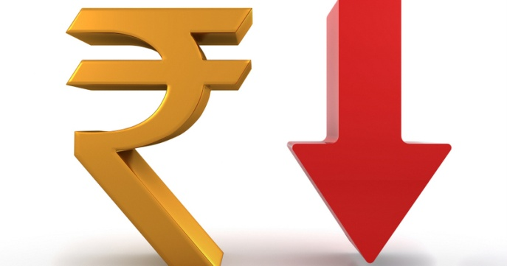
ProblemEs En 2016 PARTICULIEREMENT POUR LES TRANSFORMATEURS INDIENS – conduisant à la baisse des exportations depuis l’Inde
Taxe d’importation des NCB en Inde
Prix élevés des NCB aux origines
Salaires de main d’oeuvre élevés
Monnaie dépréciatrice

Slide 3
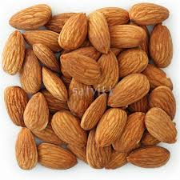
LES AMANDES PEUVENT REMPLACER LA DEMANDE EN CAJOUS EN INDE DANS LES SEGMENTS SUIVANTS EN RAISON DES PRIX ELEVES
En tant que noix de table dans les foyers
En tant que cadeau durant les périodes de fête
Segment Confiserie
Segment casse-croûte
Les USA & la Chine augmentent de plus en plus leur récolte de Noix, ce qui peut également devenir un challenge pour le secteur du cajou dans les prochaines années.

Slide 4
IMPACTS DU BREXIT
La chute de la livre sterling était supérieure à celle de l'euro donc il y aurait une possibilité de chute des importations en Royaume-Uni en raison des coûts élevés par rapport aux autres noix.
La demande dans le reste de l'Europe pourrait ne pas être touchée, l'euro ayant presque récupéré.
L'Inde et la Chine visent beaucoup plus les amandes en raison des prix élevés des noix de cajou.
Le dong Vietnamien s’est régulièrement dévalué.

Slide 5
Demonetisation & TPS
La démonétisation survenue aux mois de novembre et décembre a entraîné une forte chute des ventes et des prix de toutes les noix.
La démonétisation conduira à la TPS et sera bénéfique pour l'industrie.
La TPS aidera non seulement le gouvernement, mais aussi l'industrie de l'anacarde à accroître ses revenus à l'avenir.
La TPS aboutira à une rationalisation des taxes et donnera des conditions équitables à tous les États.

Slide 6
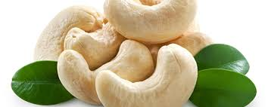
conclusion
Une baisse raisonnable du prix des cajous vis-à-vis des autres noix relancera l’industrie du cajou dans un mode de croissance au cours des prochaines années.

